Slide 1
деньги и их функции

Slide 2
Что такое деньги?
это универсальный товар
всеобщий эквивалент
(т.е. равноценное другому товару)

Slide 3
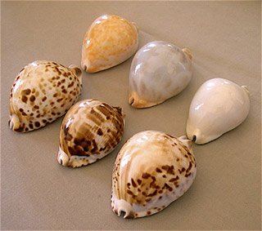
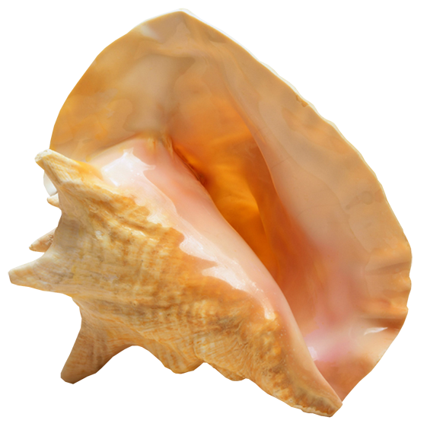
Из истории денег
1. В роли денег раковины, пушнина, скот, рисовые зерна
Раковины каури использовалась как деньги. Например, в области озера Чад раб оценивался в 20-30 раковин каури.

Slide 4
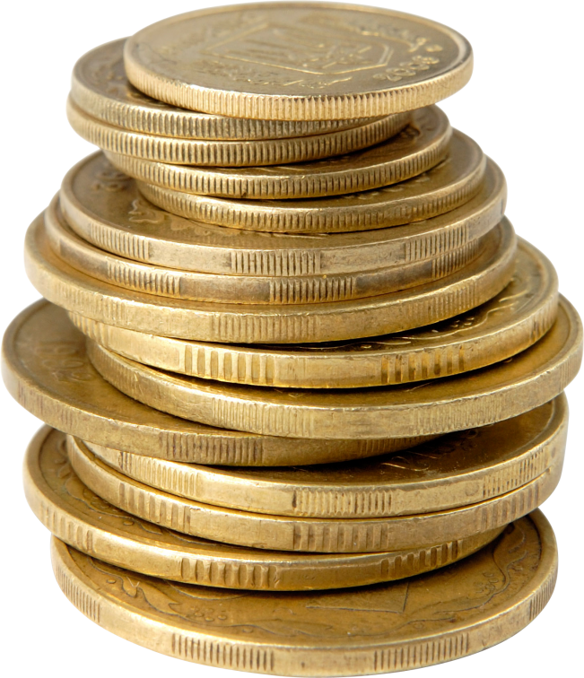
Из истории денег
2. В роли денег металл – медь, бронза, серебро, золото
первые золотые монеты появились около двух с половиной тысяч лет тому назад в Лидии, которая находилась в западной части Малой Азии.
Во времена татаро-монгольского ига на Руси деньгами служили серебряные слитки – гривны.
За одну гривну давали 200 беличьих шкурок.
Для удобства при расчетах гривну стали рубить пополам – отсюда появилось слово рубль!
В чем преимущество металлических денег?
В случае затруднения ответ найдите на с. 136

Slide 5
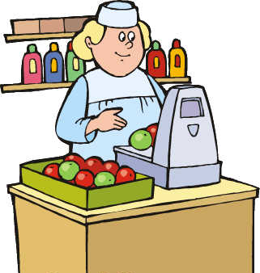
Функции денег
мера стоимости
ценник в магазине
средство накопления
вклад в сбербанке
прокомментируйте рис. на с. 139
средство обращение
покупка батона
приведите собственные примеры
какая функция денег на рис. слайда
средство платежа
плата за проезд в транспорте
мировые деньги
возвращение долга мировому валютному фонду
Конвертируемость валют – возможность обмена валюты данной страны на иностранную

Slide 6
Практикум
Выскажите, свою точку зрения
Деньги это зло или деньги это благо?
Сколько денег нужно человеку для счастья?
Что лучше выполнит функцию средства накопления:
деньги или картина Рубенса?
Выполните задание 2 и 3 на с. 147-148 учебника

Slide 7
Проверь себя!
Какой из перечисленных ниже ответов является неверным
Бартер уступил место обмену, совершаемому при посредстве денег, потому что:
а) был низкоэффективен в связи с необходимостью нахождения субъектов, готовых обменять нужные продавцу товары на те, которые у него имеются;
б) препятствовал развитию специализации;
в) затруднял торговлю;
г) был основан на совпадении потребностей экономических агентов в обмениваемых товарах;
д) тормозил понижение производительности труда;
е) затруднял повышение благосостояния.
Дайте определение:
деньги
банк
конвертируемость валют
банкнота
номинал
Перечислите функции денег
(д). Бартер тормозил не понижение, а повышение производительности труда, так как препятствовал развитию специализации

Slide 8
Домашнее задание
ξ13

